Slide 1
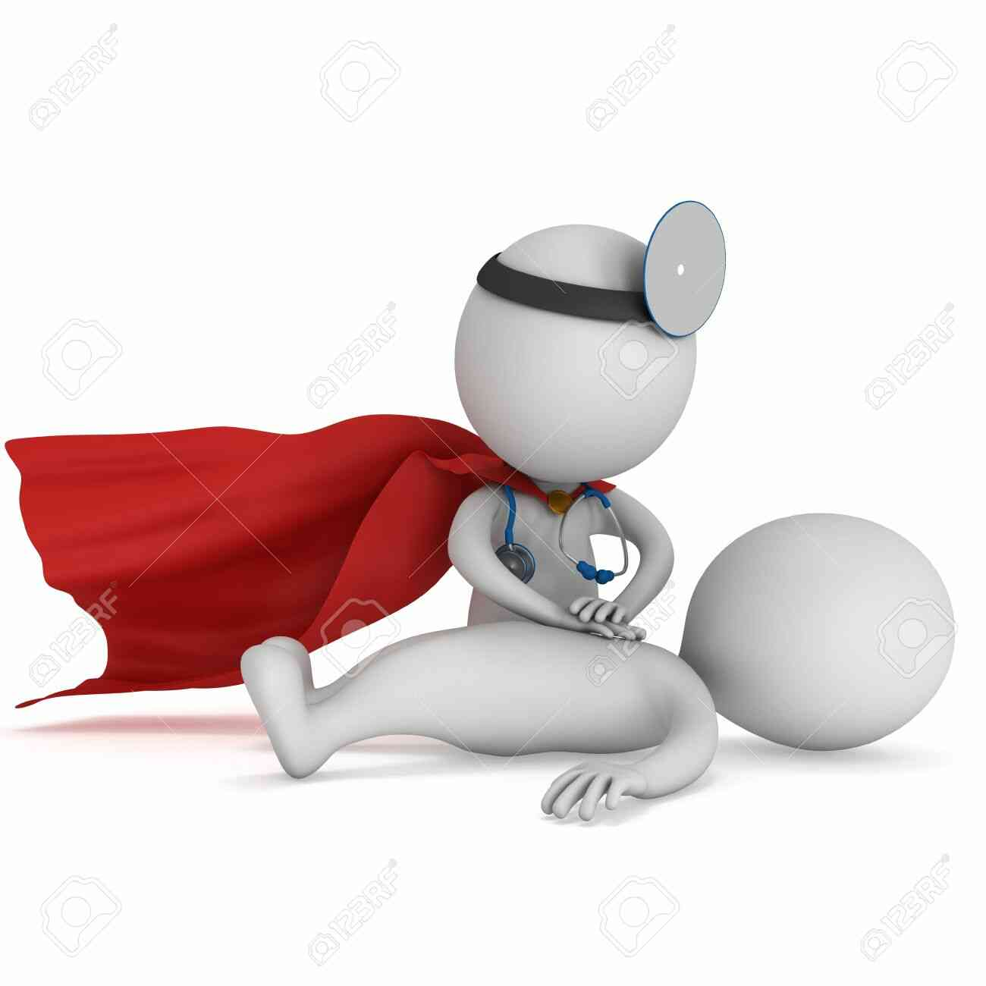
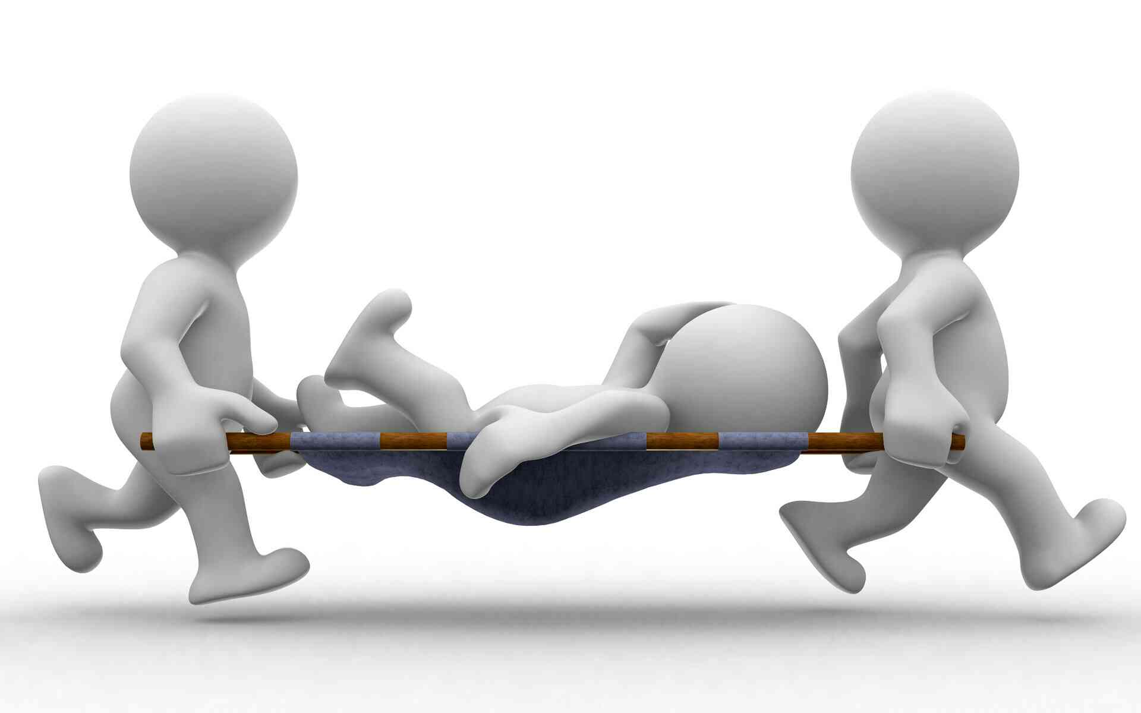
আজকের ক্লাশে সবাইকে স্বাগতম

Slide 2
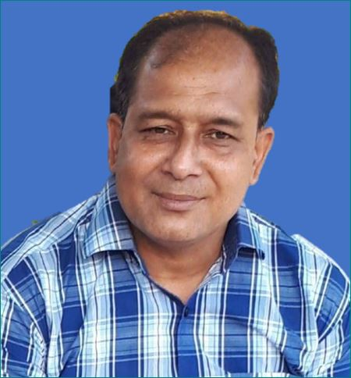
পরিচিতি
বিষয়:-
অধ্যায়:দ্বিতীয়
প্রাথমিক চিকিৎসা/প্রতিবিধান
মোঃ আবদুল জলিল
সহকারী শিক্ষক
কুমিল্লা হাউজিং এস্টেট স্কুল এন্ড কলেজ
মোবাইল নং01712346075
E-mail:-ajbliton@outlook.com
পাঠ-৫

Slide 3
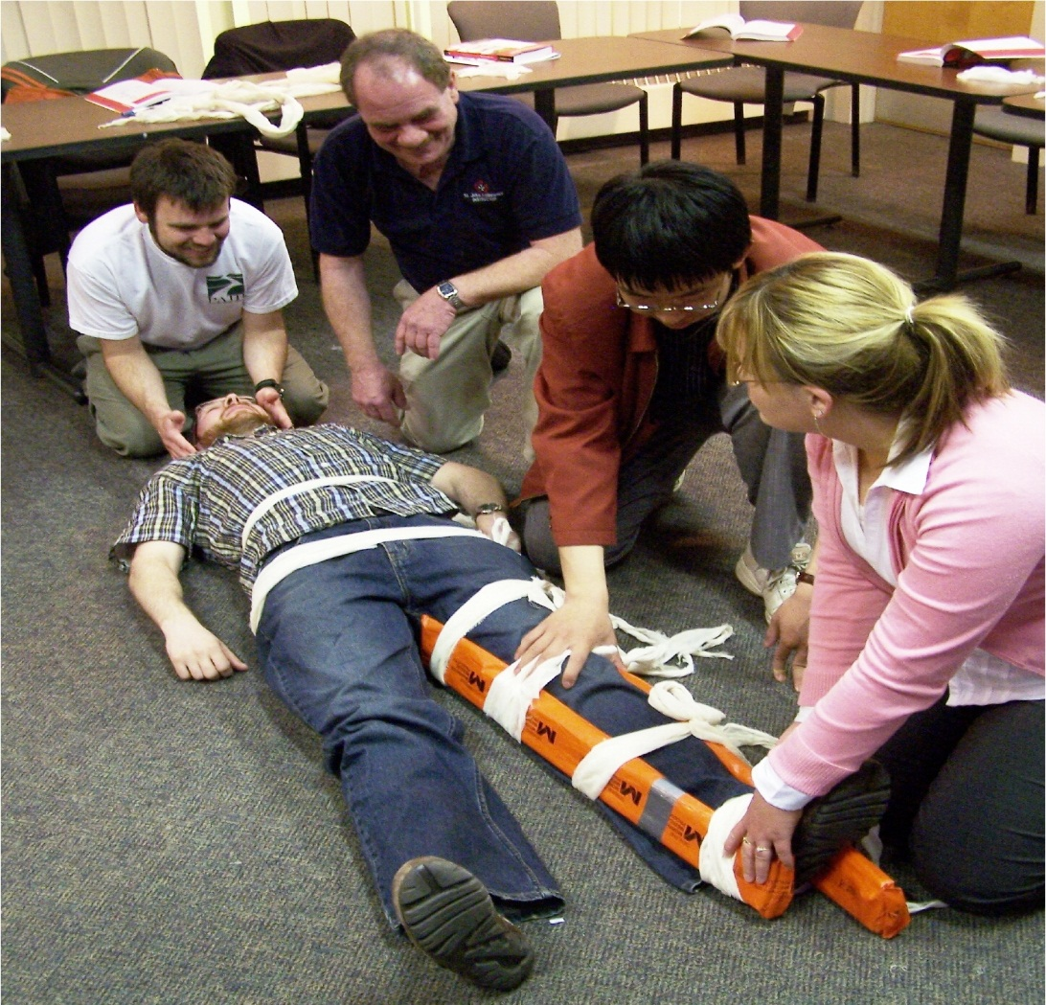
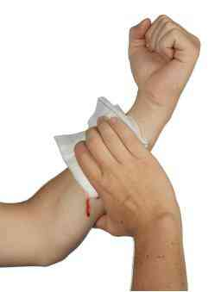
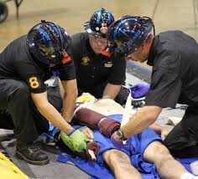
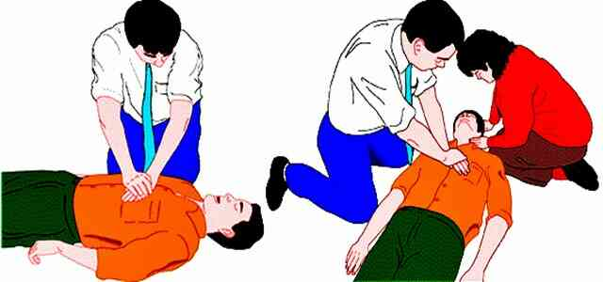
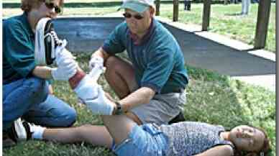
এসো আমরা কিছু ছবি দেখি

Slide 4
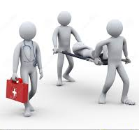
তোমরা কী বলতে পারবে আজকের আলোচ্য পাঠ কী?
আজকের আলোচ্য পাঠ
প্রাথমিক চিকিৎসা/প্রতিবিধান

Slide 5
শিখনফল
এই পাঠ শেষে শিক্ষার্থীরা :-
১। প্রাথমিক চিকিৎসা কী তা বলতে পারবে।
২। রক্তক্ষরণের প্রকারভেদ উল্লেখ করতে পারবে।
৩। রক্তক্ষরণের প্রাথমিক চিকিৎসা বর্ণনা করতে পারবে।

Slide 6
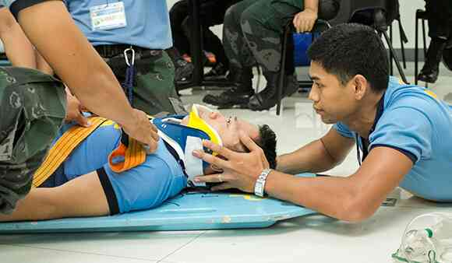
ছবিগুলো লক্ষ কর
তোমরা কী বলতে পারবে এখানে কী করা হচ্ছে ?
এখানে একজন আঘাতপ্রাপ্ত রোগীকে প্রাথমিক চিকিৎসা দেওয়া হচ্ছে

Slide 7
তোমরা কী বলতে পারবে প্রাথমিক চিকিৎসা কাকে বলে?
প্রাথমিক চিকিৎসা/প্রতিবিধান
প্রাথমিক চিকিৎসার ইংরেজি হলো ফার্স্ট এইড (First Aid)। First অর্থ প্রথম আর Aid অর্থ সাহায্য। কোন আহত বা অসুস্থ্য ব্যক্তিকে সর্বপ্রথম ডাক্তার বা হাসপাতালের সেবার পূর্বে যে সাহায্য করা হয় বা চিকিৎসা দেয়া হয়, তাই প্রাথমিক চিকিৎসা/ প্রতিবিধান। প্রাথমিক চিকিৎসার জনক হলেন ডা.ফ্রেডিক এজমার্ক। তিনি জার্মানির একজন শল্যচিকিৎসক।

Slide 8
তোমরা কী কেউ বলতে পারবে প্রাথমিক চিকিৎসাকারীর কাজ কয়টি?
প্রাথমিক চিকিৎসাকারীর কাজ প্রধানত তিনটি :-
১। রোগ নির্ণয়: কী কারণে অসুস্থ্যতার সৃষ্টি হয়েছে তা খুজেঁ বের করা।
২। চিকিৎসা: ডাক্তার আসার আগে রোগীর অবস্থার অবনতি যাতে না ঘটে সেজন্য প্রাথমিক চিকিৎসা দেওয়া।
৩। স্থানান্তর: রোগীকে নিরাপদ জায়গায় বা ডাক্তারের নিকট বা হাসপাতালে যত তাড়াতাড়ি সম্ভব স্থানান্তর করা।

Slide 9
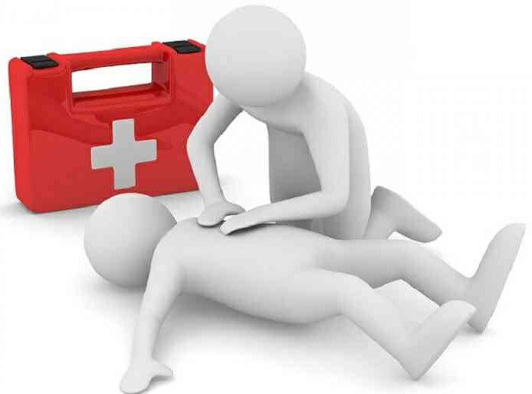
একক কাজ
সময়: ০৩ মি:
First Aid এর অর্থ কী?
প্রাথমিক চিকিৎসার কথা সর্বপ্রথম কে বলেছেন?

Slide 10
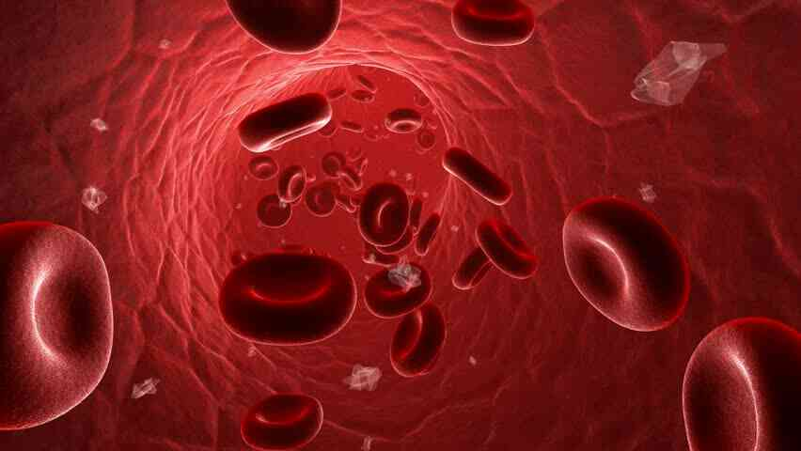
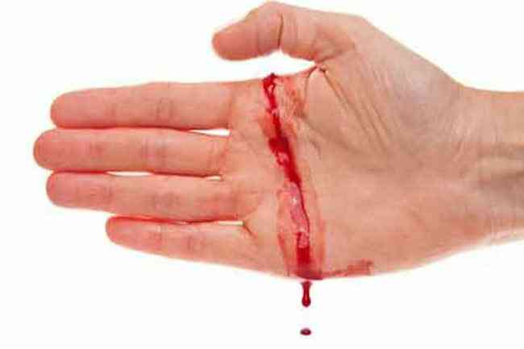
তোমরা কী বলতে পারবে রক্ত কী?
তোমরা কী বলতে পারবে রক্তক্ষরণ কাকে বলে?
শরীরের কোনো স্থানে আঘাতের ফলে বা কেটে গেলে যে ক্ষতের সৃষ্টি হয়, এবং
সেই ক্ষত হতে যে রক্ত বের হয়,তাকে রক্তক্ষরণ বা রক্তপাত বলে।
রক্ত হলো এক প্রকার তরল পদার্থ। এর রং লাল। হিমোগ্লোবিন নামক লাল রঞ্জক পদার্থের উপস্থিতিতে রক্তের রং লাল দেখায়।

Slide 11
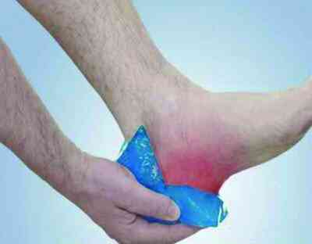
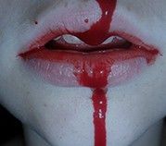
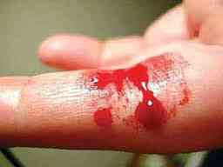
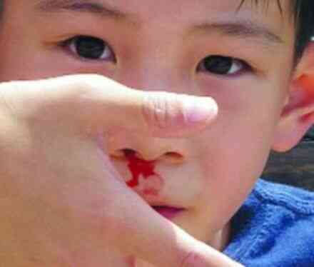
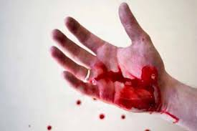
এখন আমরা রক্তক্ষরণের প্রকারভেদ সম্পর্কে জানবো
মুখ দিয়ে রক্ত পড়া
শরীরের কোন অংশ কেটে গেলে
হাড় ভেঙ্গে রক্তপাত
নাক দিয়ে রক্ত পড়া
চামড়া ছড়ে গিয়ে রক্তপাত

Slide 12
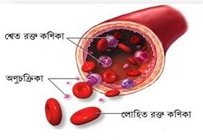
জোড়ায় কাজ
সময়:০৫ মি:
রক্তক্ষরণের ৫টি কারণ লিখ

Slide 13
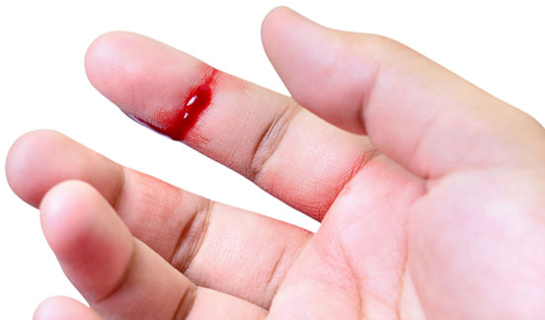
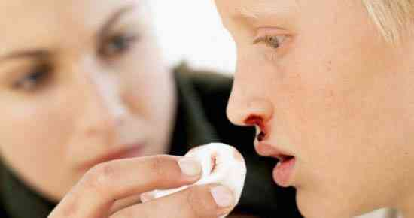
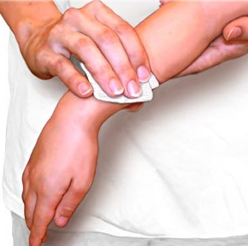
রোগীকে বসানো ও শোয়ানো যায় এমন স্থানে স্থানান্তর করতে হবে।
তোমরা কী বলতে পারবে রক্তপাতের প্রাথমিক চিকিৎসা কী কী ?
রক্তপাতের স্থানে বরফ ব্যবহার করতে হবে।
কাটা স্থানে বৃদ্ধাঙ্গুলির চাপ প্রয়োগ করলে অনেক সময় রক্তপাত বন্ধ হবে।
যে স্থান হতে রক্তপাত হচ্ছে, সে স্থান হৃদপিন্ডের সমতার উপর তুলে ধরলে রক্তপাত অনেকটা কমে যাবে।

Slide 14
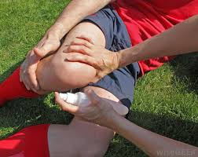
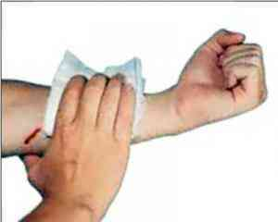
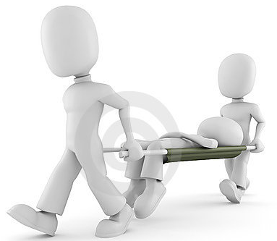
বেশি রক্তপাত হলে টুর্নিকেট ব্যবহার করতে হবে।
প্রয়োজনে তাড়াতাড়ি ডাক্তারের কাছে বা হাসপাতালে নিতে হবে।
ক্ষতস্থানে পরিস্কার কাপড় বা ব্যান্ডেজ দিয়ে শক্ত করে বাঁধতে হবে।
সম্ভব হলে ক্ষতস্থান এন্টিসেপ্টিক পদার্থ দিয়ে পরিস্কার করতে হবে।

Slide 15
দলীয় কাজ
সময়:০৭ মি:
রক্তপাত বন্ধের প্রাথমিক চিকিৎসা গুলো আলোচনা করে লিখ

Slide 16
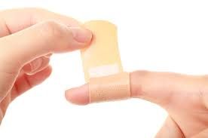
মূল্যায়ন
প্রাথমিক চিকিৎসা কী?
কী কী কারণে রক্তক্ষরণ হয়?
কি ভাবে রক্তক্ষরণ বন্ধ করা যায়?
রক্তের উপাদান কয়টি?

Slide 17
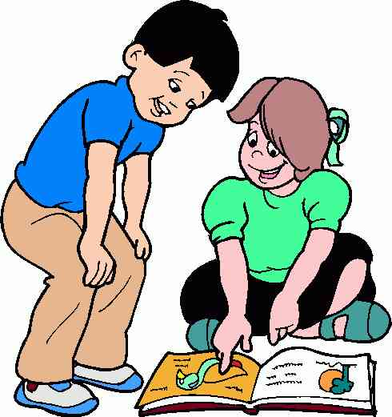
বাড়ীর কাজ
একজন আহত রোগিকে তুমি কিভাবে প্রাথমিক চিকিৎসা দিবে তার ধাপগুলো লিখ।

Slide 18
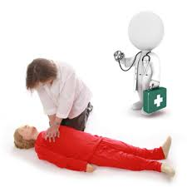
প্রাথমিক চিকিৎসা সম্পর্কে জানবো
অসুস্থ্য মানুষের সেবা করবো
সবাইকে ধন্যবাদ

